Slide 1
Лекція 8
Тема. Параметри схеми заміщення двообмоткових трансформаторів
План
1. Загальні відомості.
2. Двообмотковий трансформатор.
3. Двообмотковий трансформатор із розщепленою обмоткою низької напруги.

Slide 2
8.1. Загальні відомості
На електростанціях і підстанціях встановлюють трифазові й однофазові, двообмоткові й триобмоткові силові трансформатори й автотрансформатори, силові однофазові та трифазові трансформатори з розщепленою обмоткою нижчої напруги.
В абревіатурі трансформатора послідовно (зліва направо) наводять таку інформацію:
1) вид пристрою (А – автотрансформатор, без позначення – трансформатор);
2) кількість фаз (О – однофазовий, Т –трифазовий);
3) наявність розщепленої обмотки нижчої напруги – Р;
4) система охолодження:
– С – природна повітряна;
– М – природна циркуляція масла;
– Д – примусова циркуляція повітря і природна циркуляція масла:
– МЦ – природна циркуляція повітря й примусова циркуляція масла;
– ДЦ – примусова циркуляція повітря й масла;
– МВ – масляно-водяний з примусовою циркуляцією масла;
– Ц – масляно-водяний з природною циркуляцією масла;

Slide 3
5) кількість обмоток (без позначення – двообмоткові, Т – триобмоткові);
6) Н – наявність пристрою регулювання напруги під навантаженням (РПН);
7) виконання:
– З – захисне;
– Г – грозоупорне;
– У – удосконалене;
– Л – з литою ізоляцією;
8) специфічна область застосування:
– С – для систем власних потреб електростанцій;
– Ж – для електрифікації залізниць);
9) номінальна потужність у кВ ∙ А;
10) клас напруги обмоток (напруги мережі, до якої під’єднується трансформатор) у кВ.

Slide 4
Відповідно до прийнятої системою позначень абревіатура трансформатора ТДН–10000/110/10 розшифровується:
– трансформатор трифазовий;
– двообмотковий з примусовою циркуляцією повітря і природною циркуляцією масла;
– системою регулювання напруги під навантаженням;
– номінальна потужність – 10 000 кВ ∙ А;
– клас напруги обмотки вищої напруги – 110 кВ;
– клас напруги обмотки нижчої напруги – 10 кВ.
ТДРН–25000/110/10 розшифровується: трансформатор трифазовий, двообмотковий з розщепленою обмоткою нижчої напруги з примусовою циркуляцією повітря, природною циркуляцією масла й системою регулювання напруги під навантаженням. Номінальна потужність – 25 000 кВ ∙ А, клас напруги обмотки вищої напруги – 110 кВ, нижчої напруги – 10 кВ.

Slide 6
Під час розрахунку електричних мереж із трансформаторами останні в розрахункових схемах видаються такими параметрами:
– активним RTопором обмоток;
– реактивним XTопором обмоток;
– активноюGTпровідністю;
– реактивною Вt провідністю.
Провідності, як правило, підключають:
– для підвищувальних трансформаторів – з боку обмотки
нижчої напруги;
– для знижувальних – з боку обмотки вищої напруги.

Slide 7
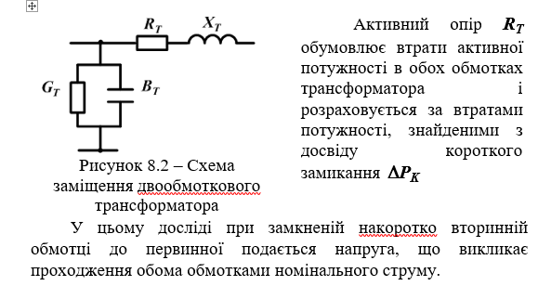

Slide 8
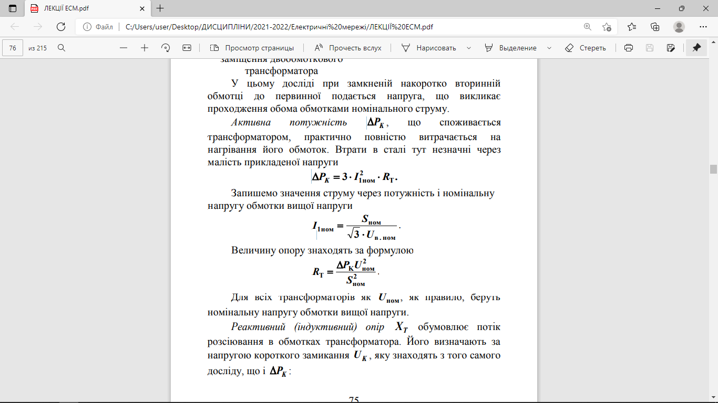

Slide 9
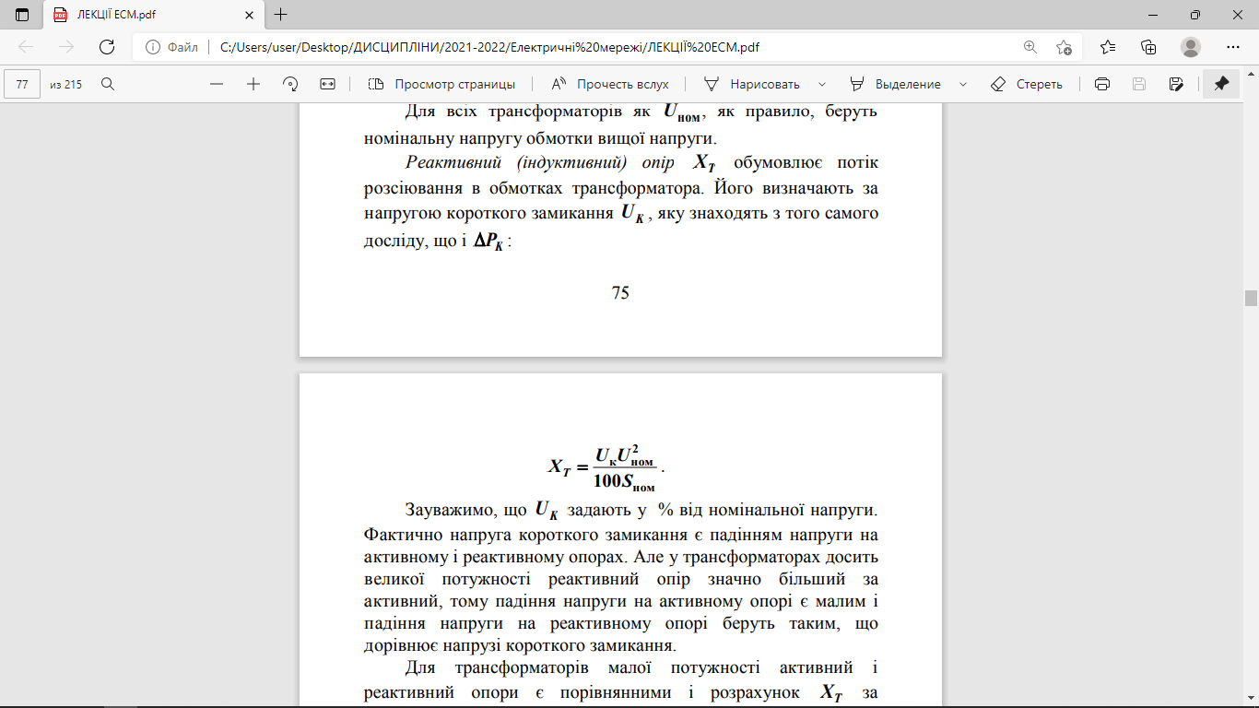

Slide 10
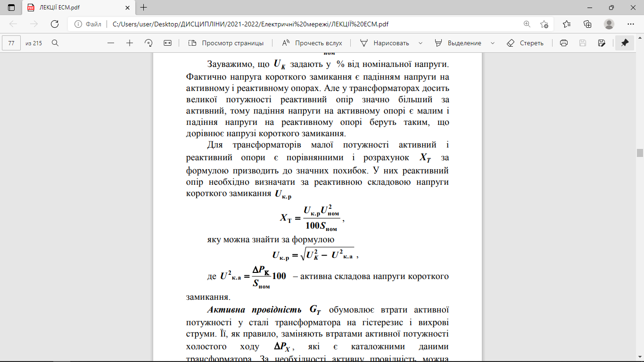

Slide 11
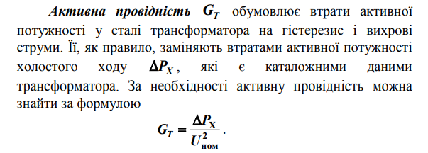

Slide 12
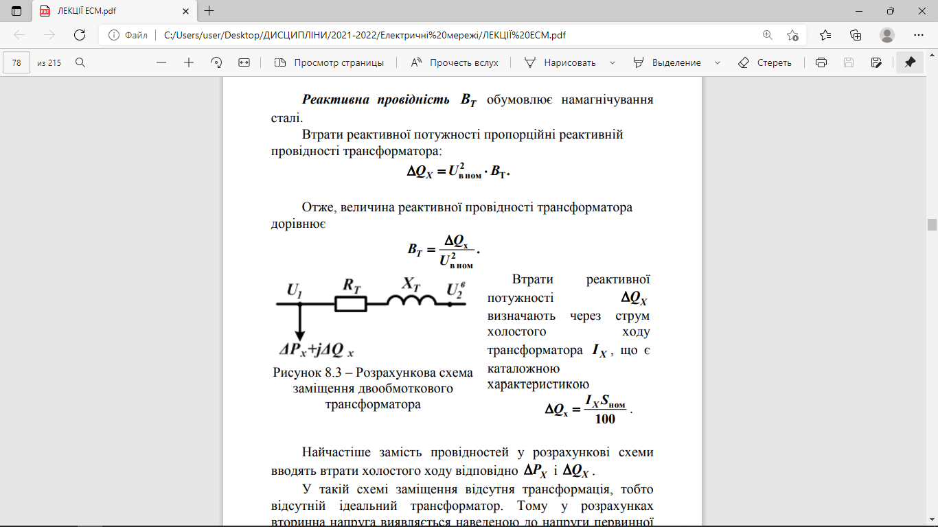

Slide 13
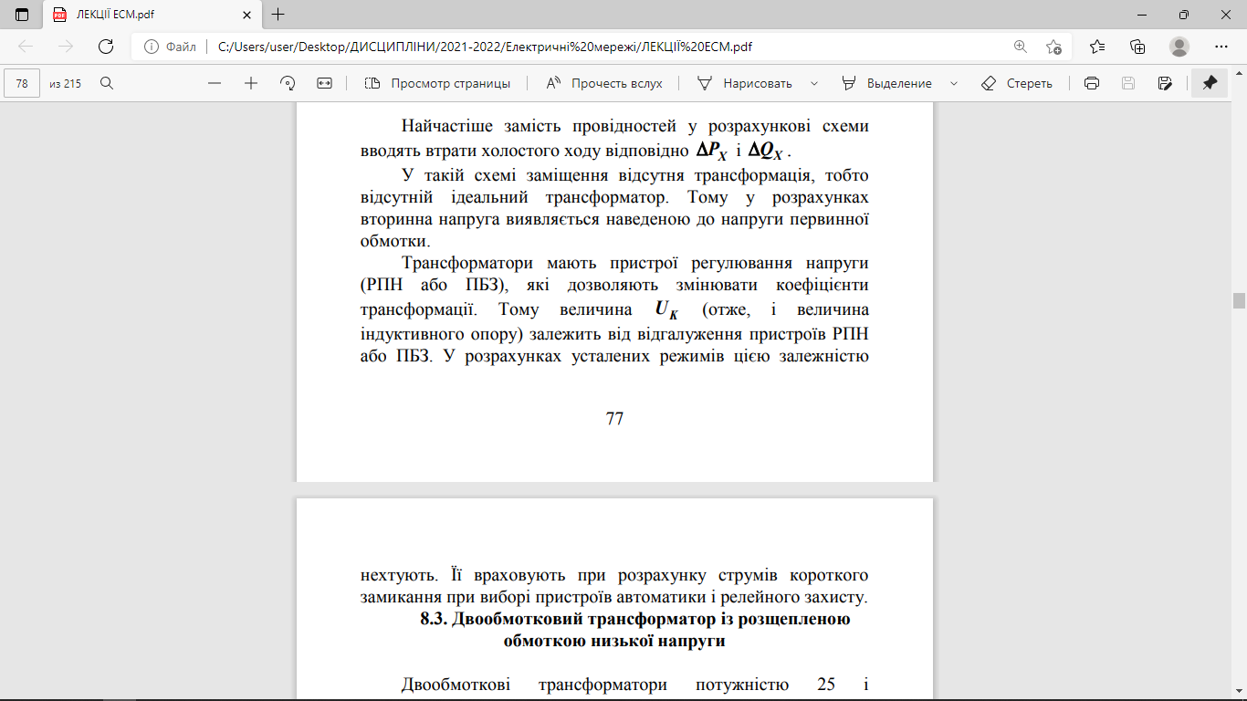

Slide 14
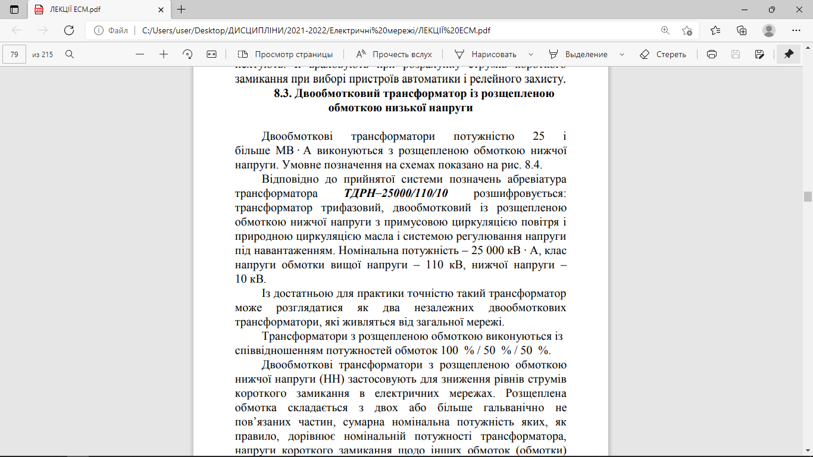

Slide 15
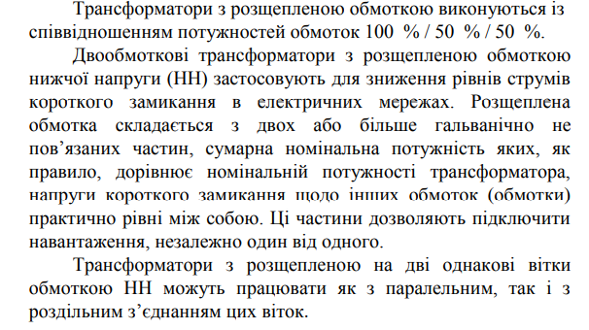

Slide 16
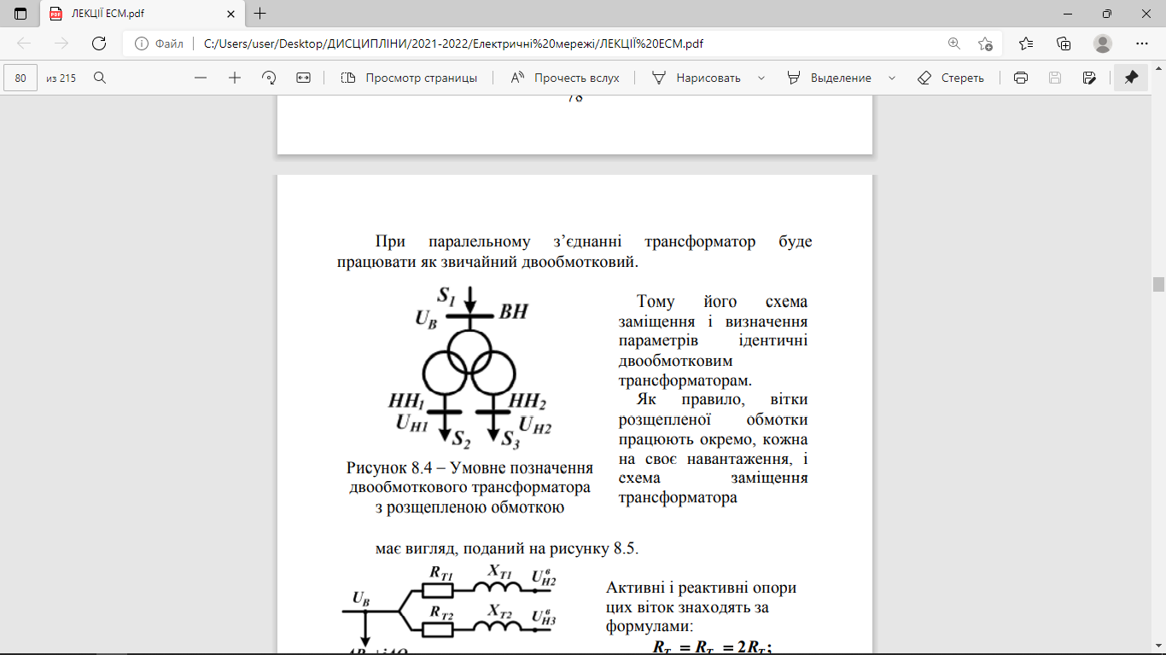

Slide 17
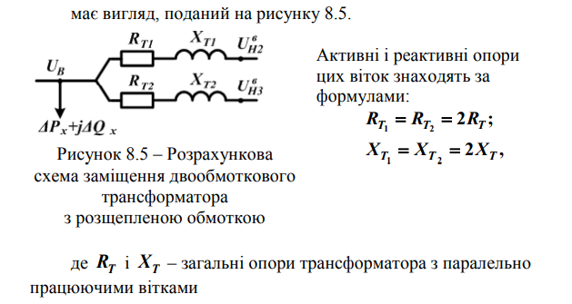

Slide 18
Запитання для самоперевірки
Яке призначення підвищувальних і понижувальних трансформаторів?
Для чого в електроенергетичних системах здійснюється трансформація електричної напруги?
Які умовні зображення мають двообмоткові силові трансформатори?
Як при зображенні зазначають схеми з’єднань обмоток?
Які схеми з’єднань мають одно- і трифазовий двообмоткові трансформатори?
Як за позначеннями розрізнити знижувальний або підвищувальний трансформатор?
Чим визначається можливість регулювання або зміни напруги?
Що відносять до паспортних (каталожних) даних двообмоткових трансформаторів?
Якими схемами заміщення моделюються двообмоткові трансформатори?
Як у них враховується магнітний зв’язок обмоток?
Як у схемах заміщення двообмоткових трансформаторів показується трансформація?
В якому інтервалі трансформація може змінюватися в трансформаторах із ПБЗ і РПН?
Яким чином у схемах заміщення двообмоткових трансформаторів враховують опори окремих обмоток?
В яких випадках використовують спрощені схеми заміщення трансформаторів і в чому суть спрощення?

